Slide 1



Представление сведений о доходах, расходах, об имуществе и обязательствах имущественного характера
за отчетный период 2021 года
Департамент государственной гражданской службы и кадровой политики
Ханты-Мансийского автономного
округа – Югры
Отдел профилактики коррупционных и иных правонарушений

Slide 2

Основные аспекты
Необходимо быть внимательным: сверяться с документами, заполнять все необходимые графы и т.д.
Соблюдение формальной логики: есть уведомление об иной оплачиваемой работе, - требуется указать доход, имеется вклад – доход и т.д.
Сопоставление с предыдущей справкой, чтобы не было «потерь»
«Уникальная» ситуация: приложите сразу подтверждающие документы

Slide 3
Методические рекомендации по вопросам представления сведений
Основные новеллы (1)
Учтены законодательные возможности субъектов Российской Федерации в части определения порядков представления сведений
Отмечены особенности представления сведений при переводе гражданского служащего в другой орган или на другой вид службы
Отмечены особенности представления сведений лицами с множеством публичных статусов
Заявления о невозможности подаются ежегодно
Указание Банка России от 27.05.2021 № 5798-У как правильный источник
Представление частичных сведений в отношении родственников не требуется
Подчеркнуты особенности применения Указания Банка России от 27.05.2021 № 5798-У
Доход от ценных бумаг как положительный финансовый результат
Продажа нескольких объектов недвижимого имущества отражается отдельным значением и без «комиссионных»
Порядок отражения мер государственной поддержки, в т.ч. в связи с распространением COVID-19

Slide 4
Методические рекомендации по вопросам представления сведений
Основные новеллы (2)
Необходимость отражения суммы компенсации товара, работы и (или) услуги в виде выдачи наличных денежных средств вместо предоставления и без последующего отчета о целевом использовании
Множественность лиц в сделке может потребовать заполнения раздела 2 справки, если из договора нельзя определить их доли и внесенные суммы
Подвесной лодочный мотор не подлежит отражению в справке
Отсутствие необходимости отражать «туристический кешбэк», «детский кешбэк»
В случае отсутствия регистрации в подразделе 3.2 допускается указать "Отсутствует"
Раздел 2 заполняется в случае внесения на счет эскроу суммы, превышающей трехлетний доход
Обязательства по брокерскому обслуживанию или в рамках ИИС отражаются в подразделе 6.2 раздела 6, а не в разделе 4
Учтены положения Указа Президента Российской Федерации от 10.12.2020 № 778

Slide 5
Методические рекомендации по вопросам представления сведений
Основные новеллы (3)
Между данными ФНС России и Указанием Банка России от 27.05.2021 № 5798-У предпочтение Указанию Банка России
Доли пользования имуществом на сайте не размещаются
Созаемщик полноценная сторона срочного обязательства финансового характера
При заполнении раздела 5 на основании Указания Банка России от 27.05.2021 № 5798-У необходимо обращать внимание на держателя информации
Фьючерсный договор может быть отражен в подразделе 6.2 раздела 6 справки
Уставный капитал зарубежных организаций необходимо устанавливать в соответствии с применимым правом
Обязательства в рамках страхового дела целесообразно заполнять с учетом Указания Банка России от 27.05.2021 № 5798-У
«Основанием участия» на организованных торгах является «Приобретено на организованных торгах»

Slide 6
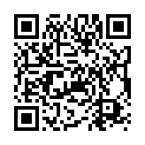
Начало работы с декларацией
1
Консультативную помощь оказывает антикоррупционное подразделение
2
Проверить наличие замещаемой должности в перечне
3
Определить семейное положение (супруга (супруг) и несовершеннолетние дети)
Оценить возможность подачи декларации в отношении родственников;
при невозможности – подать заявление
4
Подготовить правоустанавливающие и иные официальные документы
5
Скачать (http://www.kremlin.ru/structure/additional/12)
и установить СПО «Справки БК» в актуальной версии

Slide 7
Начало работы с декларацией
Сроки декларационной кампании 2022 года: 1 (30) апреля 2022 года соответственно;
В настоящее время решения о переносе не принимались
Нахождение лица на длительном лечении не освобождает от обязанности представить декларации. В этой связи если декларационная кампания закончилась, лицо прошло лечение, ему необходимо в разумные сроки исполнить обязанность
Юридически значимым для декларационной кампании 2022 года является перечень должностей, имеющий силу по состоянию на 31 декабря 2021 г.;
Для ситуаций поступления / перевода с должности не в перечне на должность в перечень смотрим на актуальный перечень
Порядок представления справки утверждается НПА;
Представление справки в электронном виде по общему правилу не предусмотрено, главное, чтобы справка имела юридическую силу

Slide 8

Работа с СПО «Справки БК»
При печати справки формируются зоны со служебной информацией (штриховые коды и т.п.), нанесение каких-либо пометок на которые не допускается
Для печати справок используется лазерный принтер, обеспечивающий качественную печать
Не допускаются дефекты печати в виде полос, пятен (при дефектах барабана или картриджа принтера)
Не допускается наличие подписи и пометок на линейных и двумерных штрих-кодах
Не допускаются рукописные правки

Slide 9
Работа с СПО «Справки БК»
Листы одной справки не следует менять или вставлять в другие справки, даже если они содержат идентичную информацию
Справки не рекомендуется прошивать и фиксировать скрепкой
Рекомендуется обеспечить печать справки и ее заверение в течение одного дня
Не рекомендуется осуществлять подмену листов справки, листами, напечатанными в иной момент времени

Slide 10
Работа с СПО «Справки БК»
Не рекомендуем печатать справку на листах формата А5, а также использовать двустороннюю печать
СПО «Справки БК» разработано ФСО России, а не Минтрудом России
Невозможность подать справку ситуативна и достаточно вариативна, брачный договор не является уважительной и объективной причиной; согласие на обработку персональных данных не требуется
Заявление о невозможности подкрепляются подтверждающими документами, общие фразы:
«не общаемся», «не поддерживаем контакт» должны оцениваться критически

Slide 11
Общие вопросы по представлению справки
Справка распечатывается, подписывается и включается в личное дело (при наличии);
представление .XSB файла не отменяет необходимость представить справку в бумажном варианте
По общему правилу, справка подается один раз; уточненная справка также подается один раз
Уточненная справка подается в течение месяца со дня окончания декларационной кампании:
подать уточненную справку в период декларационной кампании нельзя
Представление уточненных сведений предусматривает повторное представление только справки, в которой не отражены или не полностью отражены какие-либо сведения либо имеются ошибки

Slide 12
Титульный лист декларации
1
СНИЛС с ноября 2013 года присваивается новорожденным в беззаявительном порядке
2
«Титульной» является должность, при замещении которой возлагается обязанность представить декларацию
«Самозанятый» это обыденное понимание; по факту это применение специального налогового режима
«Налог на профессиональный доход»
Информацию о том, что лицо зарегистрировано в качестве индивидуального предпринимателя необходимо указывать

Slide 13
Указ Президента Российской Федерации от 10 декабря 2020 г. № 778
Необходимо самостоятельно ознакомиться с Федеральным законом от 2 августа 2019 г. № 259-ФЗ и Федеральным законом от 31 июля 2020 г. № 259-ФЗ
К цифровой валюте не относятся бонусные баллы, бонусы на накопительных дисконтных картах, начисленные банками и иными организациями за пользование их услугами, в том числе в виде денежных средств («кешбэк сервис»)
Цифровые финансовые активы, утилитарные цифровые права и цифровая валюта с неоднородными признаками отражаются отдельными позициями
Уведомления подавались в применимых ситуациях до 30 июня 2021 года включительно;
с 1 июля 2021 года вступили в силу изменения в форму справки и подготовлена обновленная версия
СПО «Справки БК» (http://www.kremlin.ru/structure/additional/12)

Slide 14
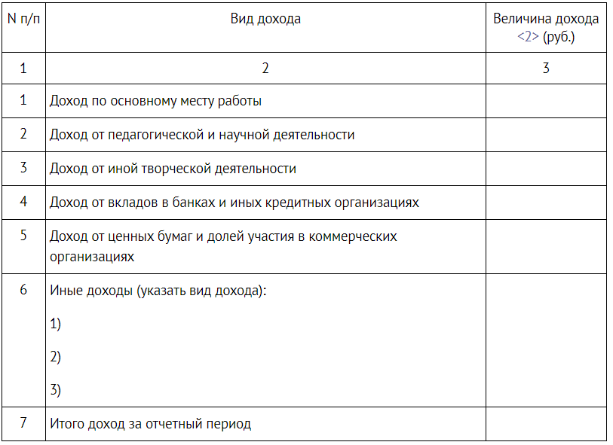
Раздел 1. Сведения о доходах

Slide 15
Раздел 1. Сведения о доходах
Понятие «доход» в антикоррупционном законодательстве не тождественно понятию «доход» в налоговом законодательстве
ФНС России, ПФР России, Банк России, организации (физические лица), которые выплачивают денежные средства декларанту
Доходы, предусмотренные строками 1-5
Как правило, организации (физические лица) являются одновременно налоговыми агентами, на которых возложены обязанности по исчислению, удержанию у налогоплательщика и перечислению налогов
Иные доходы
От физических или юридических лиц
Некоторые доходы могут не облагаются налогом или лицо обязано самостоятельно уплатить налог

Slide 16
Указ Президента Российской Федерации от 10 декабря 2020 г. № 778
(изменения в форму справки)
Доход, полученный в цифровой валюте, стоимость которой определяется в иностранной валюте, указывается в рублях путем пересчета стоимости полученной цифровой валюты, выраженной в иностранной валюте, в рубли по курсу Банка России, установленному на дату получения дохода
В случае указания дохода от продажи цифрового финансового актива, цифровых прав и цифровой валюты дополнительно указываются дата отчуждения, сведения об операторе информационной системы (инвестиционной платформы) и вид цифровой валюты

Slide 17
Раздел 1. Сведения о доходах
Служащий может применять «Налог на профессиональный доход» только в отношении сдачи в аренду (наем) жилых помещений (письмо Минтруда России от 19.04.2021 № 28-6/10/В-4623)
Больничные и проч. аналогичные выплаты необходимо указывать (до вычета налога);
информацию можно узнать в личном кабинете ФСС или в ЕПГУ
При определении необходимости отражения дохода смотрим на то, кто является собственником, а не на чей счет они зачислены
Для выигрышей в лотерею и проч. указывается выигрыш целиком: без вычета, например, ставки
Страховые выплаты подлежат отражению
При отражении дохода ориентируемся на правоустанавливающие документы: если в договоре несколько объектов и сумма одна, то отражаем одной позицией
Для дохода от ценных бумаг указываем положительный финансовый результат:
в НДФЛ не позиция «Доход», а позиция «Налогооблагаемая база»;
Доход от ценных бумаг, в т.ч. в рамках ИИС, необходимо узнавать у брокера или управляющей компании

Slide 18
Раздел 1. Сведения о доходах
В разделе 1 указывается любой доход вне зависимости от размера, в т.ч. полученный в качестве подарка на день рождения или иной праздник (пп. 16 п. 60 Методических рекомендаций)
Возвращенные (или предоставленные) денежные средства на покупку товаров, работ и услуг для третьих лиц не являются доходом, если факт такой оплаты может быть подтвержден (ситуация с родительским комитетом).
«Возвратность» денежных средств может быть подтверждена декларантом любым способом, в противном случае презюмируется, что средства не являются возвратными.
Подтверждающие доход документы в обязательном порядке не прикладываются;
обязательные документы предусмотрены в разделах 2 и 4 справки
В Методических рекомендациях предусмотрены положения относительно федеральных нормативных правовых актов и соответствующих выплат
В отношении региональных, муниципальных выплат или гарантий, предоставляемых организацией самостоятельно, необходимо использовать аналогичные подходы

Slide 19
Раздел 1. Сведения о доходах
Государственный сертификат на материнский (семейный) капитал указывается в случае если в отчетном периоде служащий (работник) или его супруга (супруг) распорядился средствами материнского (семейного) капитала в полном объеме либо частично
Денежные средства в виде кредитов (займов) в разделе 1 справки не указываются
Денежные средства в виде переводов между своими счетами, по общему правилу, в разделе 1 справки не указываются
Доход от сдачи квартиры в аренду подлежит отражению
Участие декларанта в конкурсах с подарками не требует отражения информации о полученном в натуральной форме подарка, если натуральная форма предусмотрена соответствующими правилами
(см. п. 63 Методических рекомендаций)
В части компенсаций общее правило: если есть отчетность, то не доход, если отчетности нет, то доход

Slide 20
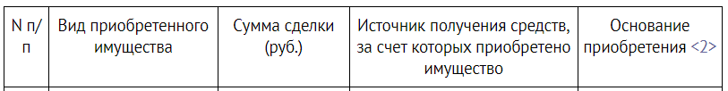
Раздел 2. Сведения о расходах
Данный раздел заполняется только в случае отдельных сделок, совершенных в отчетном периоде, расходы по которым превышают трехгодовой общий доход
Заполнение раздела при отсутствии оснований не является правонарушением
Доход несовершеннолетнего ребенка при расчете общего дохода не учитывается, но может являться источником
Общий доход рассчитывается только в случае, если на момент совершения сделки, уже три отчетных периода как декларанты находятся в браке
Если супругой (супругом) декларанта сделка совершена до брака, то такая сделка не отражается
Если лицом сделка совершена до поступления на службу (работу), то такая сделка не отражается

Slide 21
Раздел 2. Указ Президента Российской Федерации от 10 декабря 2020 г. № 778
(изменения в форму справки)
В отношении цифровых финансовых активов в качестве основания приобретения указываются реквизиты записи о цифровых финансовых активах в информационной системе, в которой осуществляется выпуск цифровых финансовых активов, и прикладывается выписка из данной информационной системы
В отношении цифровой валюты в качестве основания приобретения указываются идентификационный номер и дата транзакции и прикладывается выписка о транзакции при ее наличии по применимому праву
В отношении сделок по приобретению цифровых финансовых активов и цифровой валюты к справке прилагаются документы (при их наличии), подтверждающие сумму сделки и (или) содержащие информацию о второй стороне сделки

Slide 22
Раздел 2. Сведения о расходах
В случае приобретения служащим (работником) и его супругой (супругом) соответствующего объекта имущества в долевую собственность (не определен единственный покупатель в договоре) данный раздел заполняется в справках обоих лиц (аналогично в отношении несовершеннолетних детей). При этом в графе "Сумма сделки" применимых справок рекомендуется указывать полную стоимость
В отношении ценных бумаг смотрим на стоимость их приобретения, а не номинальную стоимость
(для анализа можно пользоваться открытыми источниками)
Федеральным законом № 230-ФЗ предусмотрен конкретный перечень сделок, которые требуют отражения в справке. При определении стоимости смотрим на объект приобретения, дополнительные услуги / товары не учитываются
Из трехгодового общего дохода не вычитаем никакие расходы: ни на ЖКХ, ни на еду, ни на что-то еще
(если есть обоснованные сомнения, то проводим контроль)
Заполненный раздел 2 справки не является сам по себе основанием для осуществления контроля

Slide 23
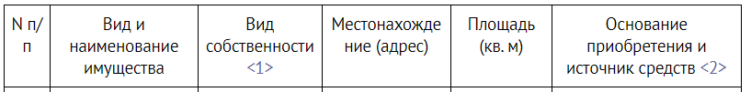
Раздел 3. Сведения об имуществе
Недвижимое имущество
Росреестр (сведения, содержащиеся в ЕГРН)
Специальные основания возникновения собственности (наследство, пай, проч.)
Каждый объект отдельно
Совместная собственность указывается по официальным документам
Общая долевая собственность МКД или садоводства (огородничества)
не указывается
Земля под МКД не указывается, даже если лицо выделило себе право собственности
Если имущество приобретено, но право собственности не зарегистрировано (отсутствуют специальные основания), то отражается в пользовании

Slide 24

Раздел 3. Сведения об имуществе
Транспортное средство
Регистрирующие органы по компетенции
Регистрация транспортных средств носит учетный характер, если нет регистрации, то можно написать «отсутствует»

Slide 25
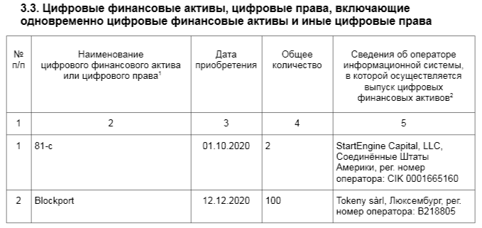
Указ Президента Российской Федерации от 10 декабря 2020 г. № 778
(изменения в форму справки)
Указываются наименования цифрового финансового актива (если его нельзя определить, указываются вид и объем прав, удостоверяемых выпускаемым цифровым финансовым активом) и (или) цифрового права, включающего одновременно цифровые финансовые активы и иные цифровые права (если его нельзя определить, указываются вид и объем прав, удостоверяемых цифровыми финансовыми активами и иными цифровыми правами с указанием видов иных цифровых прав
<2> Указываются наименование оператора информационной системы, в которой осуществляется выпуск цифровых финансовых активов, страна его регистрации и его регистрационный номер в соответствии с применимым правом (в отношении российского юридического лица указываются идентификационный номер налогоплательщика и основной государственный регистрационный номер)

Slide 26
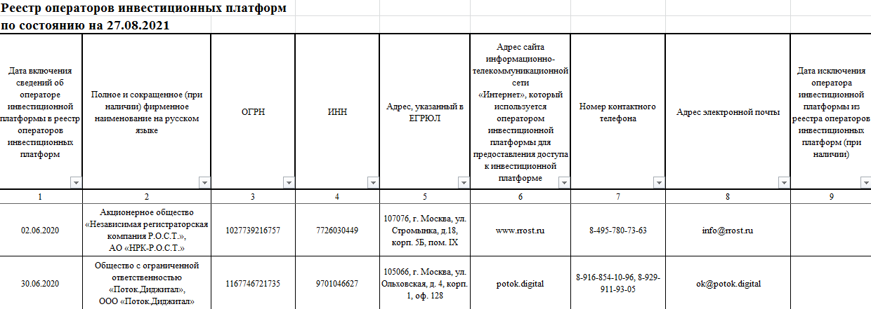
Утилитарные цифровые права
Банк России ведет реестр операторов инвестиционных платформ, определяет порядок ведения такого реестра, состав включаемых в него сведений
Реестр операторов инвестиционных платформ: https://www.cbr.ru/finm_infrastructure/oper/

Slide 27
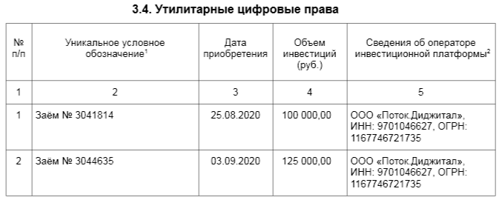
Указ Президента Российской Федерации от 10 декабря 2020 г. № 778
(изменения в форму справки)
<1> Указывается уникальное условное обозначение, идентифицирующее утилитарное цифровое право
<2> Указываются наименование оператора инвестиционной платформы, его идентификационный номер налогоплательщика и основной государственный регистрационный номер

Slide 28
Федеральный закон от 31 июля 2020 г. № 259-ФЗ
"О цифровых финансовых активах, цифровой валюте и о внесении изменений
в отдельные законодательные акты Российской Федерации"
Цифровая валюта
совокупность электронных данных (цифрового кода или обозначения), содержащихся в информационной системе, которые предлагаются и (или) могут быть приняты
  в качестве средства платежа, не являющегося
    денежной единицей Российской Федерации,
    денежной единицей иностранного государства и (или)
    международной денежной или расчетной единицей,
  и (или) в качестве инвестиций
и в отношении которых отсутствует лицо, обязанное перед каждым обладателем таких электронных данных, за исключением оператора и (или) узлов информационной системы, обязанных только обеспечивать соответствие порядка выпуска этих электронных данных и осуществления в их отношении действий по внесению (изменению) записей в такую информационную систему ее правилам

Slide 29
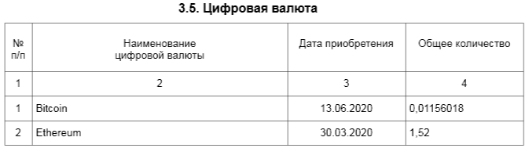
Указ Президента Российской Федерации от 10 декабря 2020 г. № 778
(изменения в форму справки)

Slide 30
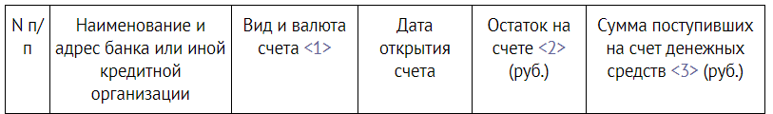
Раздел 4. Сведения о счетах в банках и иных кредитных организациях
Отражаются счета, открытые по состоянию на отчетную дату в банках и иных кредитных организациях на основании гражданско-правового договора на имя лица, в отношении которого представляется справка
Счета в кредитных организациях
Кредитная организация
ФНС России
Банк России
Счета по вкладу, в том числе по вкладам с наименованием «Классический», «Выгодный», «Комфортный» и др., как правило, являются счетами по вкладу (депозиту) и подлежат отражению в данном разделе как «Депозитный»
Банком России издано Указание от 27 мая 2021 г. № 5798-У, которым, в частности, утверждена единая форма предоставления сведений о наличии счетов и иной информации, необходимой для представления гражданами сведений о доходах, расходах, об имуществе и обязательствах имущественного характера

Slide 31
Раздел 4. Сведения о счетах в банках и иных кредитных организациях
Положение о том, что рекомендуем руководствоваться Указанием Банка России № 5798-У, является рекомендацией и не требует обязательного обращения декларанта за получением соответствующих сведений
Формой справки не предусмотрено предоставление в обязательном порядке договора об открытии счета
Получение сведений от кредитной организации в рамках Указания Банка России № 5798-У с использованием средств дистанционного обслуживания клиента предусмотрено данным Указанием, а не Методическими рекомендациями
В выдаваемых в рамках Указания Банка России № 5798-У сведениях могут отсутствовать некоторые позиции, если кредитная организация о них не знает, например, об уставном капитале. В этой связи служащему (работнику) необходимо обратиться в иную организацию (государственный орган)
В случае наличия жалоб / проблем целесообразно письменно обращаться в Банк России

Slide 32
Раздел 4. Сведения о счетах в банках и иных кредитных организациях
В рамках антикоррупционной проверки ФНС России вправе отказать в предоставлении информации о счетах, так как это не предусмотрено Законом Российской Федерации № 943-1
Если при получении информации от кредитной организации выявились «новые» счета, то служащий (работник) может приложить пояснения к справке
Графа "Сумма поступивших на счет денежных средств" заполняется только в случае, если общая сумма денежных поступлений на отдельный счет за отчетный период превышает общий доход служащего (работника) и его супруги (супруга) за отчетный период и два предшествующих ему года
Отражению подлежат счета в банках и иных кредитных организациях, а не карты
В случае наличия жалоб / проблем целесообразно письменно обращаться в Банк России
Номинальный счет подлежит отражению, а ссудный счет и счет брокера нет

Slide 33
Раздел 5. Сведения о ценных бумагах
Указываются сведения об имеющихся ценных бумагах, долях участия в уставных капиталах коммерческих организаций и фондах
Ценные бумаги, переданные в доверительное управление, также подлежат отражению
Ценные бумаги и участие
ЕГРЮЛ
Регистраторы (организации, имеющие лицензию на осуществление деятельности по ведению реестра владельцев ценных бумаг)
Императивного запрета на приобретения ценных бумаг нет
отсутствие конфликта интересов
отсутствие факта управления организацией
учет (при необходимости) запрета на иностранные финансовые инструменты

Slide 34
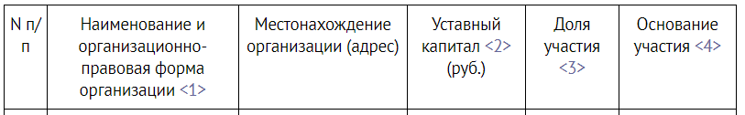
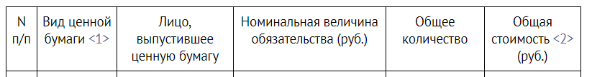
Раздел 5. Сведения о ценных бумагах
Подраздел 5.2. Иные ценные бумаги
Отдельные ценные бумаги (инвестиционный пай паевого инвестиционного фонда, депозитарные расписки, закладные, ипотечные сертификаты участия, сберегательные сертификаты, цифровое свидетельство)
не имеют номинальной стоимости

Slide 35
Раздел 5. Сведения о ценных бумагах
В графе "Основание участия" указывается основание приобретения доли участия (учредительный договор, приватизация, покупка, мена, дарение, наследование и другие), а также реквизиты (дата, номер) соответствующего договора или акта, а не наименование и реквизиты договора, в рамках которого акции были зачислены на счет клиента – служащего (работника) (наименование и реквизиты договора на брокерское обслуживание и (или) депозитарного договора, и т.п.).
Целесообразно пользоваться Указанием Банка России от 27.05.2021 № 5798-У
Отражению подлежат ценные бумаги, находящиеся в собственности, в т.ч. приобретенные с помощью брокера или управляющей компании
Необходимо учитывать, что самостоятельные юридические лица, входящие в т.н. "группу компаний", могут не обладать единой базой данных и в этой связи потребуется обращаться в несколько применимых юридических лиц.
Также при отсутствии информации в отношении отдельных граф организация в соответствии с Указанием Банка России № 5798-У проставляет прочерк. При этом данное обстоятельство не свидетельствует об отсутствии указанной информации в целом, а исключительно характеризует тот факт, что организация, в которую обратились, данной информацией не располагает и в этой связи необходимо обратиться в другую организацию

Slide 36
Раздел 6. Сведения об обязательствах имущественного характера
Подраздел 6.1. Объекты недвижимого имущества, находящиеся в пользовании
Указывается недвижимое имущество, находящееся во временном пользовании (не в собственности) декларанта, а также основание пользования (договор аренды, фактическое предоставление и другие).
Квартира по регистрации обязательно указывается
Фактическое пользование указывается
Не подлежат указанию земельные участки, расположенные под многоквартирными домами, а также под надземными или подземными гаражными комплексами, в том числе многоэтажными (аналогично в отношении кооперативов)

Slide 37
Раздел 6. Сведения об обязательствах имущественного характера
Подраздел 6.1. Объекты недвижимого имущества, находящиеся в пользовании
В случае, если объект недвижимого имущества находится в долевой собственности у служащего (работника) и лица, в отношении которого справка не представляется, в зависимости от наличия фактов пользования такая доля подлежит отражению
Подлежит отражению имущество, используемое для бытовых нужд, но не зарегистрированное в установленном порядке органами Росреестра, а также об объектах незавершенного строительства;
Пользование может быть «фактическим», а площадь может указываться с учетом применимых обстоятельств
Если факт пользования отсутствует, то объект в пользовании не указывается
Если имеется факт пользования, то объект обязательно подлежит отражению в подразделе 3.1 или 6.1
(в зависимости от наличия права собственности)
При этом право собственности иного лица (например, супруги (супруга)) не является квалифицирующим признаком

Slide 38
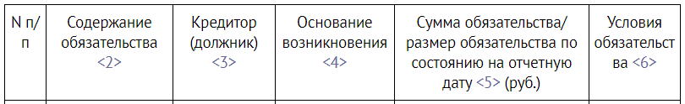
Раздел 6. Сведения об обязательствах имущественного характера
Подраздел 6.2. Срочные обязательства финансового характера
Указывается каждое имеющееся на отчетную дату срочное обязательство финансового характера на сумму, равную или превышающую 500 000 руб., кредитором или должником по которому является декларант
Отдельные виды срочных обязательств финансового характера
участие в долевом строительстве объекта недвижимости
обязательства по ипотеке в случае разделения суммы кредита между супругами
обязательства по отдельным договорам страхования
обязательства по договорам брокерского обслуживания, ДУ и ИИС

Slide 39
Раздел 6. Сведения об обязательствах имущественного характера
Подраздел 6.2. Срочные обязательства финансового характера
Квалифицирующим признаком, по общему правилу, является остаток с процентами, который равен или превышает 500 тыс. руб. по каждому отдельному обязательству; если меньше, то не указываем
По общему правилу, если денежные средства на счет эксроу не зачислены, то застройщик еще ничего не должен (надо смотреть договор)
Обязательства по договорам ИИС отражаются в случае, если размер «свободных» денежных средств на ИИС равен или превышает 500 тыс. руб.
Обязательства по договорам страхования в рамках ипотеки или страхования в путешествиях, как правило, не указывается; Порядок отражения информации по отдельным договорам страхования прописан
в пп. 3 п. 184 Методических рекомендаций
В качестве обязательства финансового характера указываются сведения о заключении договора долевого участия с застройщиком в случаях, когда договор в Росреестре зарегистрирован
Договор финансовой аренды (лизинг) отражается в справке (см. пп. 2 п. 179 Методических рекомендаций)

Slide 40

Раздел 7. Сведения о недвижимом имуществе, транспортных средствах и ценных бумагах, отчужденных в течение отчетного периода в результате безвозмездной сделки
Указываются сведения об отдельных объектах (в т.ч. доли), отчужденных в течение отчетного периода в результате безвозмездной сделки, а также, например, сведения об утилизации автомобиля
Безвозмездной признается сделка, по которой одна сторона обязуется предоставить что-либо другой стороне без получения от нее платы или иного встречного предоставления
договор дарения
уничтоженные объекты имущества не подлежат отражению
соглашение о разделе имущества
договор мены не подлежит отражению
договор (соглашение) об определении долей
брачный договор

Slide 41
Указ Президента Российской Федерации от 10 декабря 2020 г. № 778
(изменения в форму справки)
Раздел 7
Указываются основания прекращения права собственности или цифрового права (наименование и реквизиты (дата, номер) соответствующего договора или акта). Для цифровых финансовых активов, цифровых прав и цифровой валюты также указывается дата их отчуждения.

Slide 42
Типичные ошибки
Квартира, в которой зарегистрировано лицо,
не отражена в подразделе 3.1 или 6.1
Не указана информация о денежных средствах полученных по «трейд-ину»
Непредставление сведений о членах семьи
в связи с изменениями в период непосредственно декларационной кампании
В разделе 1 указаны денежные средства, полученные в качестве займа (кредита)
Некорректно категорирует доход (доход от ценных бумаг указывается в «Иных доходах»)
Не указана требуемая информация: например, указана должность, но не указано место работы, указана марка автомобиля и не указан год выпуска и т.д.
Не заполнение раздела 2 в связи с денежными средствами, поступившими в отчетном году при условии, что трехлетнего дохода, предшествующего отчетному, не хватает
Достоверность сведений подтверждена в феврале, а справка распечатана в апреле
Указание нескольких объектов имущества в качестве одного
Указано основное место работы и отсутствует доход в разделе 1
При указании доли недвижимого имущества не указана общая площадь имущества
Доход указан с вычетом налога

Slide 43
Типичные ошибки (2)
Неуказание автомобиля, находящегося в угоне или неснятого с регистрационного учета
Непредставление сведения о долях участия в коммерческих организациях в связи с ликвидацией / неосуществлением деятельности (либо отчуждение произошло, но в ФНС России информация не передана)
Не указывается имущество, переданное в доверительное управление
Неуказание объектов недвижимости, переданных в пользование
Не указываются счета, открытые к социальным картам учащихся
Не указываются счета, по которым срок действия карты истек (но счет не закрыт)
Не представлена информация о кредите, который является основанием для приобретения имущества (при одновременном его указании в разделе 2)
Неправильно указываются остатки по счетам (особенно в части кредитов и овердрафтов)
Не представлены необходимые приложения

Slide 44
Федеральный закон от 7 мая 2013 г. № 79-ФЗ
"О запрете отдельным категориям лиц открывать и иметь счета (вклады), хранить наличные денежные средства и ценности в иностранных банках, расположенных за пределами территории Российской Федерации, владеть и (или) пользоваться иностранными финансовыми инструментами"
Цифровые финансовые активы, выпущенные в информационных системах, организованных в соответствии с иностранным правом, и цифровая валюта (любая) запрещены для лиц, указанных в Федеральном законе от 7 мая 2013 г. № 79-ФЗ
По общему правилу, в государственных внебюджетных фондах запрет распространяется на следующие категории:
назначение на которые и освобождение от которых осуществляются Президентом Российской Федерации или Правительством Российской Федерации + их супругам и несовершеннолетним детям;
осуществление полномочий по которым предусматривает участие в подготовке решений, затрагивающих вопросы суверенитета и национальной безопасности, и которые включены в соответствующие перечни (без супруг (супругов) и несовершеннолетних детей);
см. Федеральный закон от 7 мая 2013 г. № 79-ФЗ
По общему правилу, у лиц возникает обязанность в течение трех месяцев со дня замещения (занятия) соответствующей должности, среди прочего, осуществить отчуждение иностранных финансовых инструментов

Slide 45
Контакты
Косенок Дарья Сергеевна – начальник отдела профилактики коррупционных и иных правонарушений, тел.: 8 (3467) 360-186, доб.: 1725; эл. почта: KosenokDS@admhmao.ru | Сургутский район, г.Сургут
Дудов Владимир Леонидович – консультант отдела профилактики коррупционных и иных правонарушений, тел.: 8 (3467) 360-186, доб.: 1739; эл. почта: DudovVL@admhmao.ru | Лангепас, Радужный, Октябрьский район, Нефтеюганский район, Нижневартовский район
Юровских Ирина Викторовна – консультант отдела профилактики коррупционных и иных правонарушений, тел.: 8 (3467) 360-186, доб.: 1728; эл. почта: YurovskihIV@admhmao.ru | Березовский район, Кондинский район, г.Нефтеюганск, г.Мегион, г.Пыть-Ях
Шнейдмиллер Марина Валерьевна – главный специалист-эксперт отдела профилактики коррупционных и иных правонарушений, тел.: 8 (3467) 360-186, доб.: 1727; эл. почта: SchneijdmillerMV@admhmao.ru | Октябрьский район, Белоярский район, г.Нижневартовск, г.Югорск, г.Когалым
Чеканов Роман Юрьевич – главный специалист-эксперт отдела профилактики коррупционных и иных правонарушений, тел.: 8 (3467) 360-186, доб.: 1717, эл. почта: ChekanovRY@admhmao.ru | Ханты-Мансийск, Ханты-Мансийский район, Нягань, Урай, Советский район

